Slide 1
条件编译
一般情况下，源程序中的所有行均参加编译；但有时希望部分行在满足一定条件才进行编译，即对部分内容指定编译的条件，称为“条件编译”
条件编译一般用来调试程序
基本格式1
#ifdef 标识符
程序段1
#else
程序段2
#endif
基本格式2
#if 表达式
程序段1
#else
程序段2
#endif

Slide 2
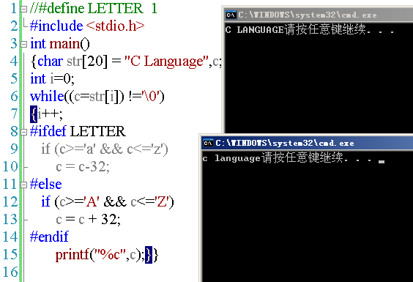
实例：输入一行字母字符，需要设置条件编译，使之能将字母全改为大写输出，或全该为小写输出

Slide 3
第10讲 数组(下）
黄永峰
2015.11.23

Slide 4
本讲主要内容
字符数组定义、初始化和引用
字符处理函数
数组名做函数参数
应用实例
参考教材的第5章的5.4-5.5；5.6 节建议暂时不看

Slide 5

10.1 字符数组
字符数组定义:char 数目名[长度]
例如：char c[10];
字符数组：存放字符数据的数组，每一个元素存放一个字符
c[0]='I'; c[1]=' '; c[2]='a'; c[3]='m'; c[4]=' ';c[5]='h'; c[6]='a'; c[7]='p'; c[8]='p'; c[9]='y';

Slide 6

10.1 字符数组
--字符数组的‘字符常量’初始化
逐个元素初始化
例： char c[10] = {'I',' ','a','m',' ','h','a','p','p','y'};
初始数据少于数组长度,多余元素自动为“空”（‘\0’,)
例： char c[12] = {'c',' ','p','r','o','g','r','a','m'};
初始化时，若未指定数组长度，则长度等于初值个
例： static char c[ ] = {'I',' ','a','m',' ','h','a','p','p','y'};

Slide 7


10.1 字符数组
字符数组的“字符串”常量初始化
例： char c[] = {"I am happy"};
可以不要大括号 char c[] = "I am happy";
字符串在存储时，系统自动在其后加上结束标志‘\0’; 因此，字符数组的溢出问题
char c[6] = {"China"};
char c[10] = {"China"};
提问：static char c[5] = {“China”}; 会怎样？

Slide 8
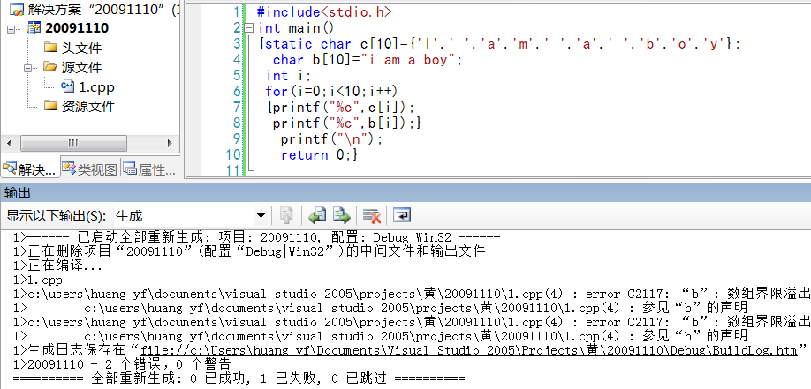

Slide 9
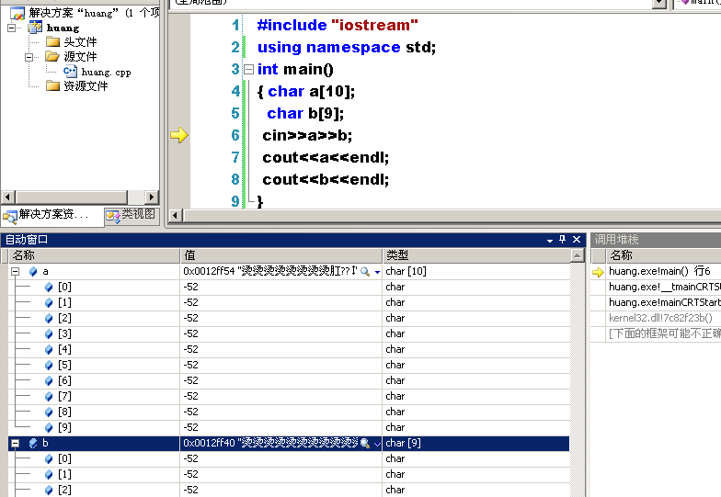

Slide 10
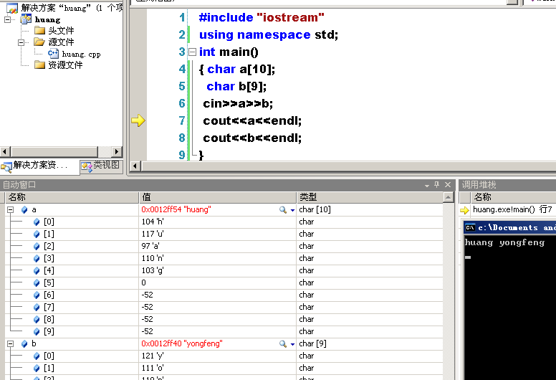
Notes:
因为编程时，x86系列cpu的调试功能通过执行汇编指令int3开启，int3对应的机器码是0xcc，microsoft编译器把没有初始化的内存数据全设置成0xcc，使得一旦程序出错造成cpu跑到未知位置执行时就会遇到int3而开启调试器，但通常程序出错不会指令溢出，而是数据溢出，两个连续的0xcc又正好是汉字“烫”的国标码”

Slide 11
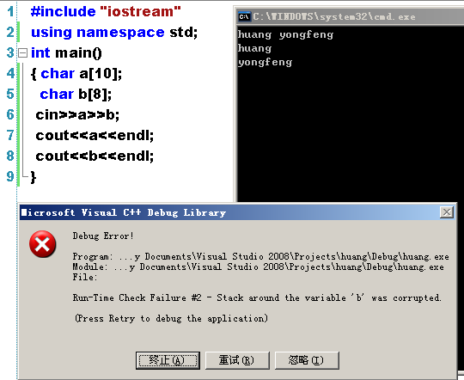

Slide 12
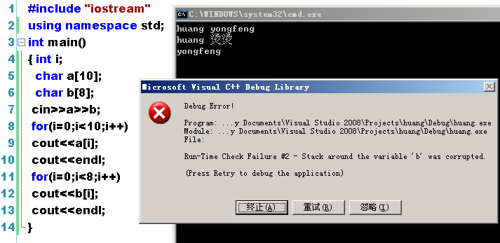
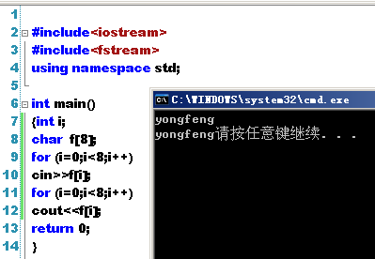

Slide 13
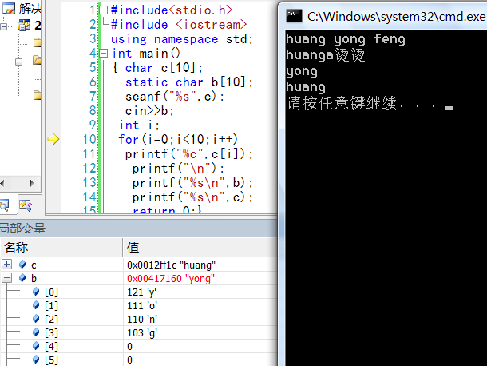

Slide 14
10.1 字符数组
输出注意事项:
“%s”格式输出字符串时，printf()函数的输出项是字符数组名，而不是元素名 char c[6] = "China";
printf(“%s”,c); // 注意与printf(“%c”,c[0]); 的差异
“%s”格式输出时，即使数组长度大于
字符串长度，遇‘\0’也结束，且输出字符中不包含‘\0’
例：char c[10] = {"China"};
printf("%s",c); /*只输出5个字符 */

Slide 15
输入注意事项:
输入时，遇回车键结束，但获得的字符中不包含回车键本身（0x0D,0x0A），而是在字符串末尾添‘\0’。因此，定义的字符数组必须有足够的长度，以容纳所输入的字符。（如，输入5个字符，定义的字符数组至少应有6个元素）。
数组名代表该数组的起始地址，因此，scanf()函数中不需要地址运算符&
cin、scanf函数输入多个字符串，输入时以“空格”键作为字符串间的分隔。
例：char str1[15]，str2[10];
scanf(“%s”,str1,str2);或cin>>str1>>str2;
输入：How are you?
提问：str1和str2分别是什么? 如果改为“gets(str1);” str1 是什么？

Slide 16
10.1 字符数组
[例]输入一行字符，统计其中有多少个单词（单词间以空格分隔）。例如，输入“I am a boy.",有4个单词。
算法：
单词的数目由空格出现的次数决定（连续出现的空格记为出现一次；一行开头的空格不算）。应逐个检测每一个字符是否为空格。
用num表示单词数（初值为0）。word=0表示前一字符为空格，word=1表示前一字符不是空格，word初值为0。如果前一字符是空格，当前字符不是空格，说明出现新单词，num加1。

Slide 17
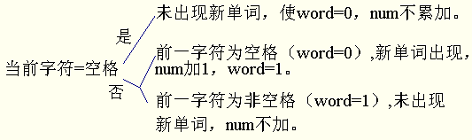
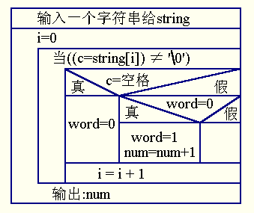
10.1 字符数组

Slide 18
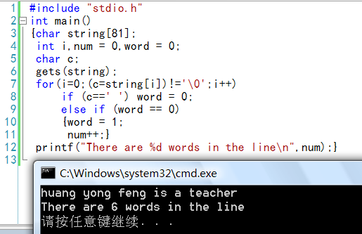
算法重点：字符串I/O函数的使用及差异，单词统计方法

Slide 19
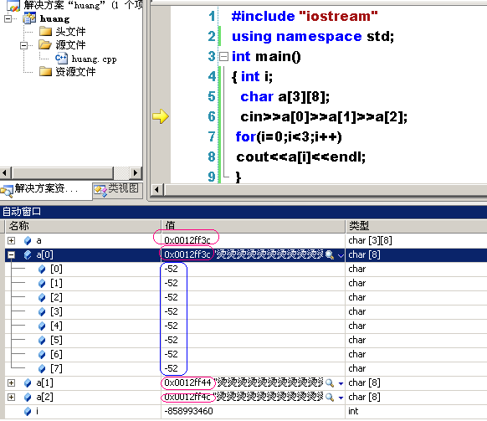
10.1 字符数组
二维字符数组

Slide 20
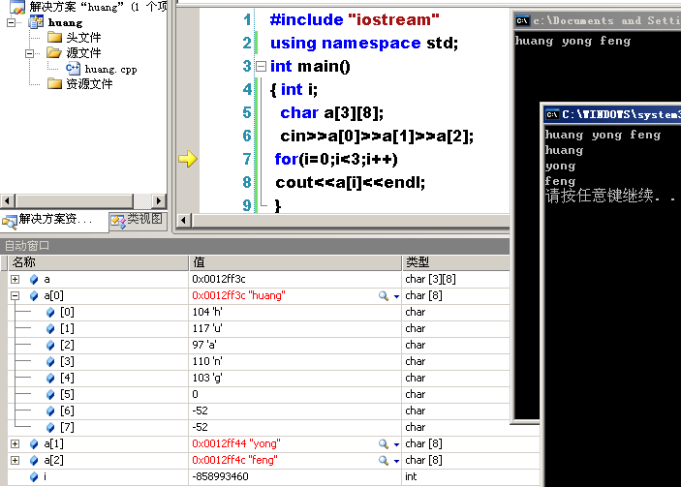

Slide 21
10.2 字符串处理函数
在C++的函数库中（Cstring,或string.h)，提供一些字符串处理函数
1、puts()函数：输出字符串（以'\0'结尾）。例、
char c[6]="China";
printf、puts均以'\0'结尾.
printf("%s\n",c); printf需要格式控制符%s
puts(c); puts不需要格式控制符，且自动换行
2、gets()函数：输入字符串到数组。例、
char str[12];
gets(str);
注意：gets()、puts()一次只能输入输出一个字符串。gets( )可以输入空格隔开的字符串。
3、strcat()：连接字符串。
strcat(字符串1,字符串2);
把“字符串2”连接到“字符串1”的后面。
4、strcpy()：字符串拷贝。
strcpy(字符串1,字符串2);把“字符串2”的值拷贝到“字符串1”中。

Slide 22
10.2字符串处理函数
5.strcmp()：字符串比较。
int strcmp(字符串1,字符串2);比较“字符串1”,字符串2”
例：strcmp(str1,str2);或 strcmp("China", "Korea");
比较规则：逐个字符比较ASCII码，直到遇到不同字符或‘\0’，比较结果是该函数的返回值
字符串1 < 字符串2 strcmp()返回值<0
字符串1 == 字符串2 strcmp()返回值==0
字符串1 > 字符串2 strcmp()返回值>0
注意：字符串只能用strcmp函数比较，不能用关系运算符“==”比较
6.strlwr()：将大写字母转换为小写字母（lwr：lowercase）
7.strupr()：将小写字母转换为大写字母（upr：uppercase）
提问：长度不同的字符串可以进行比较，结果呢？

Slide 23
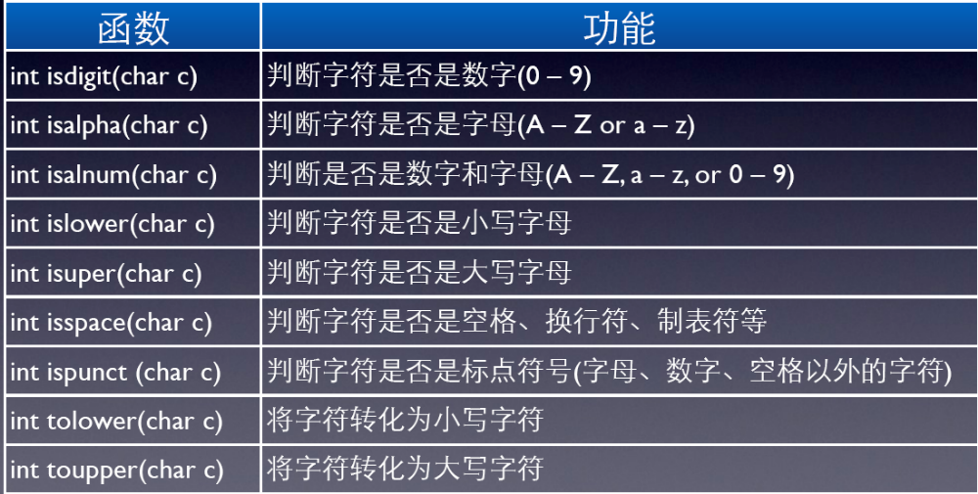
10.2字符串处理函数
头文件ctype.h中声明了一些测试字符的函数

Slide 24
10.2 字符数组应用举例
[例]输入三个字符串，并找出其中最大者
分析：用strcmp()函数比较字符串的大小。首先比较前两个，把较大者拷贝给字符数组变量string（用strcpy()函数拷贝），再比较string和第三个字符串
程序：设字符串最长为19个字符

Slide 25
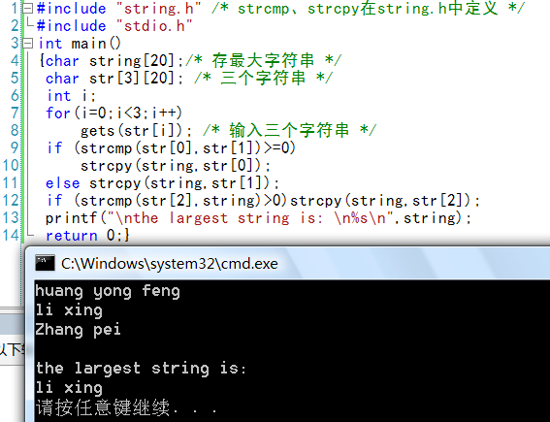

Slide 26
10.3 数组作函数参数
数组元素做函数参数：值的结合，单向传递
数组名做函数参数：地址结合,双向传递
  数组可以作为函数参数。形参被说明为数组，对应的实参是同类型的数组名
  参数传递时，传给被调用函数形参的值是实参数组的地址，而不是对实参数组元素的复制。因此，在被调用函数中，通过形参引用的数组元素不是实参数组元素的副本，而是实参数组元素本身
  所以被调用函数中对数组元素的任何修改都会直接修改实参数组元素本身

Slide 27
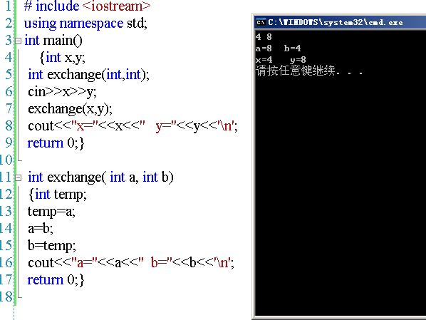
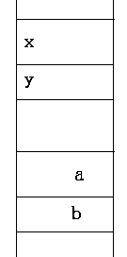
算法重点：变量做函数参数，单向传递

Slide 28
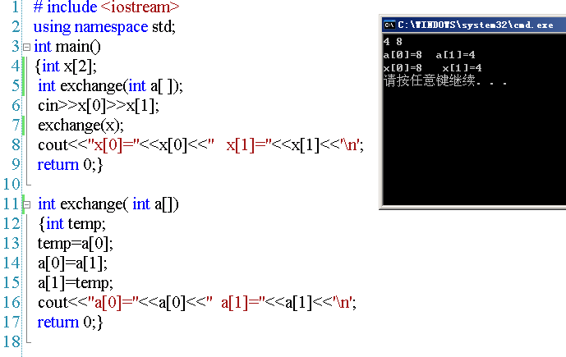
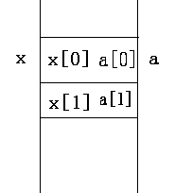
算法重点：数组做函数参数，双向传递

Slide 29
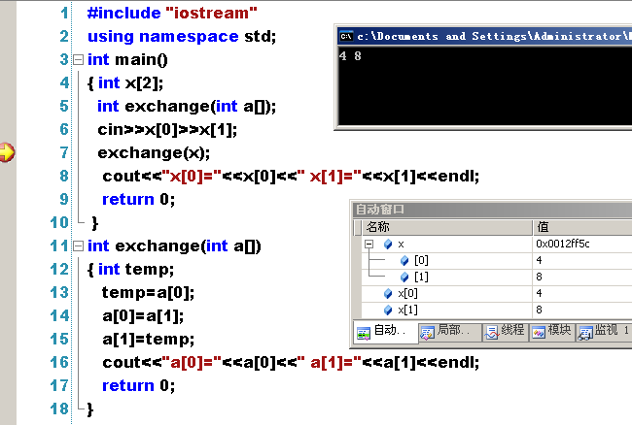
10.3 数组作函数参数

Slide 30
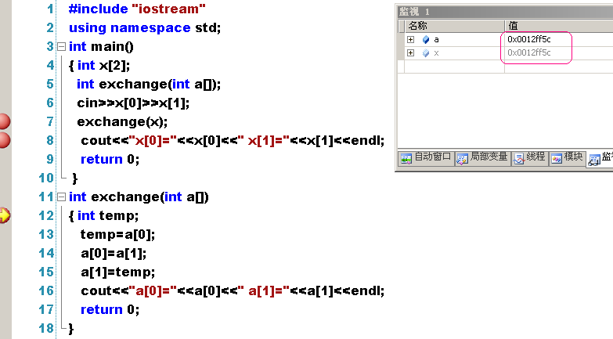

Slide 31
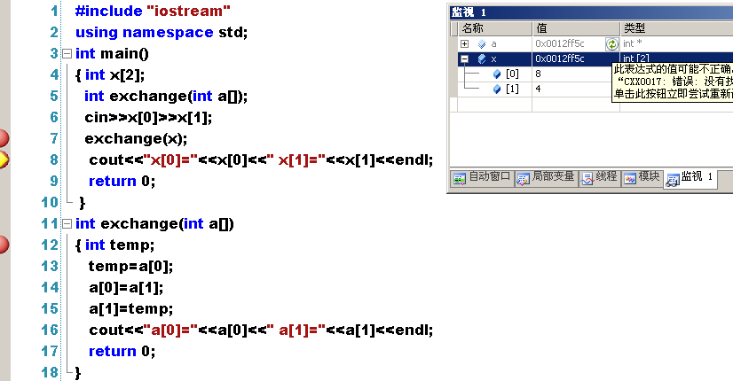

Slide 32
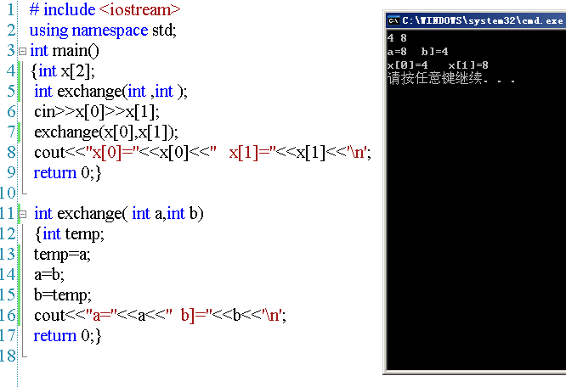
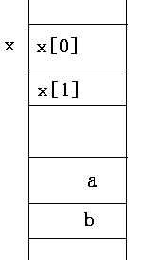
10.3 数组作函数参数
算法重点：数组元素做函数参数，单向传递

Slide 33
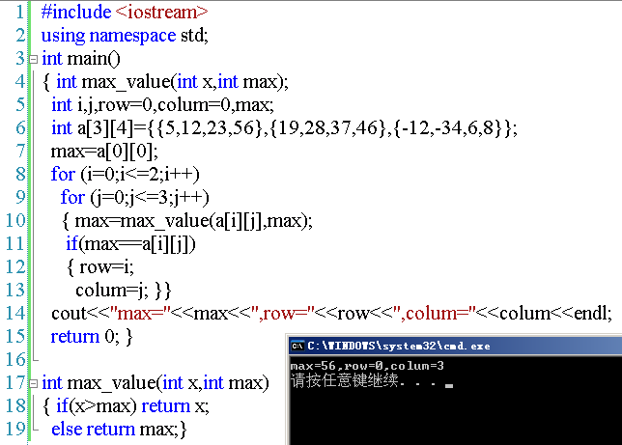
教材例题5-6:数组元素做函数参数

Slide 34
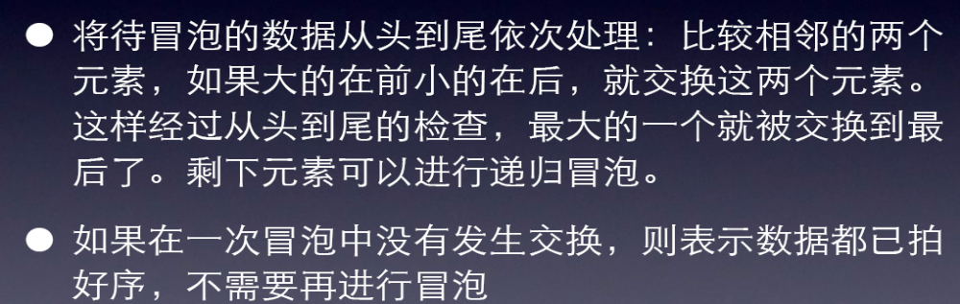
10.3 数组作函数参数
冒泡排序算法
选择排序算法
插入排序算法
快速排序算法
…..
冒泡排序思想

Slide 35
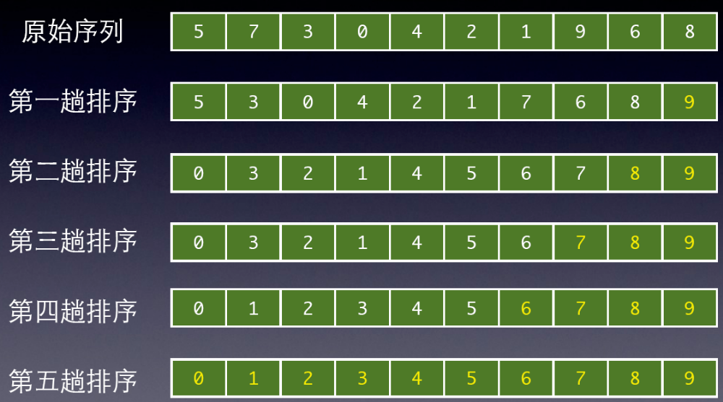
10.3 数组作函数参数

Slide 36
冒泡排序算法设计：
采用两重计数型循环：
步骤1： 将待排序的数据放入数组中；
步骤2： 置j为1； j<=n;
步骤3： 让i从1到n-j，比较a[i]与a[i+1]，
如果 a[i] >= a[i+1]，位置不动；
如果 a[i] < a[i+1]，位置交换，即
p=a[i]; a[i]=a[i+1]; a[i+1]=p;
步骤3结束后 a[n-j+1]中的数为最小的数
步骤4： 让j=j+1；只要j!=n就返回步骤3， 将a[n-j+1]的值排好。当j==n时执行步骤5
步骤5： 输出排序结果。

Slide 37
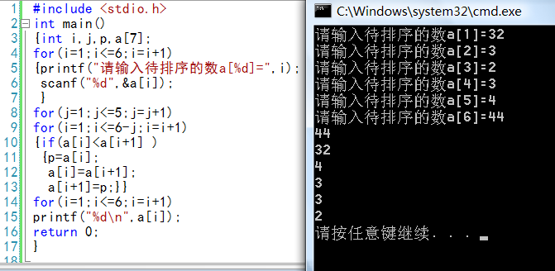

Slide 38
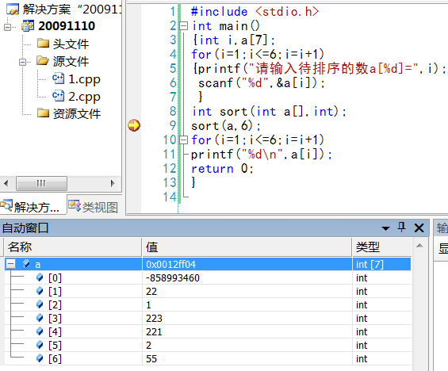
冒泡排序法

Slide 39
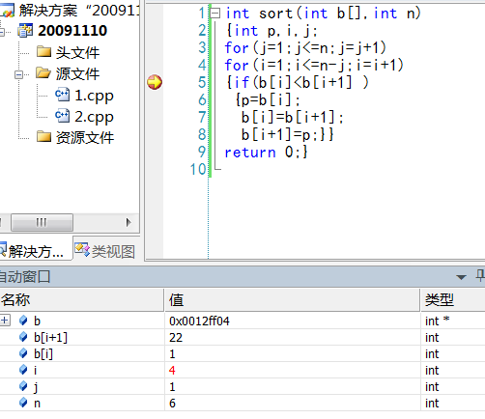

Slide 40
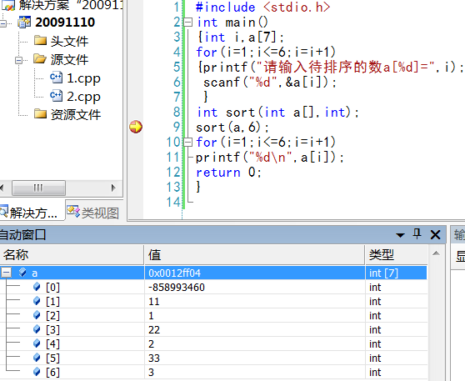
10.3 数组作函数参数
选择法排序思想：
1、从中选择一个最小的元素将其放在第1
2、从剩下的子表中选择一个最小的元素将其放在第2
….

Slide 41
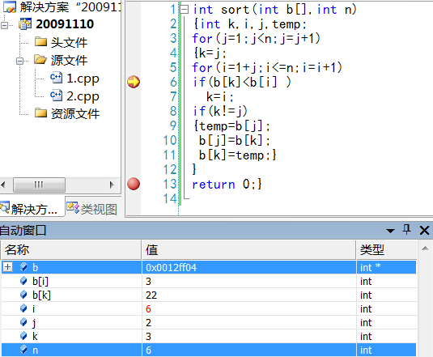

Slide 42
本讲重点
1.字符数组的字符常量和字符串常量初始化方法.
2.数组名做函数参数
地址结合方式；即形参数组名存放的实参数组的首地址；可以实现数据的双向传递；形参可以不指明大小，但为了控制明确，一般采用参数来指明形参数组的个数
3.字符处理函数
4.排序算法

Slide 43
附：字符串处理函数的编写实例
int strcmp (char s[ ],char t[ ])
{ int i = - 1;
while (++i,s[i]==t[i]&&s[i]!=′\0′);
return(s[i]==′\0′&&t[i]==′\0′?1:0);
}
void strcpy (char t[],char s[])
{
int i=0;
while ((t[i]=s[i])!=′\0′)
i++;
}

Slide 44
附：字符串处理函数的编写实例
int strlen (char s [])
{
int i =0;
while (s[i]!=′\0′)
i++;
return(i);
}
void strcat (char s [],cahr t[])
{ int i =0,j=0;
while (s[i]!=′\0′) /* find end of s */
i++;
while ((s[i]=t[j])!=’\0’))
{i++， j++;}}

Slide 45
第9次实验练习(必做题）
本次必做练习2道题，在第11周末之前提交源码和运行结果
第1题：在网络编程时，经常需要把IP地址转换计算机内部的整型数来处理。C++系统提供的atoi()就是实现该功能。参考该函数，编写另一个函数（如aton())，其功能是将输入IPV4地址（点分字符串，例如：166.111.64.89 ）字符串转换成32位的整数输出。
//输入参数：str,输入字符串
//返回值：转换结果,若str无法转换成整数,返回0
//函数申明：int aton(const char str[]);

Slide 46
第9次实验练习（必做题）
第2题：要求用字符数组来编写犀利哥故事6：励志成才
话说犀利哥和天仙妹妹开门后，烛光红酒。酒过三巡，妹妹说话了“你若想娶我，彩礼是父母之命不可违，我还有一个要求：你必须努力学习，提高自身素质；听说清华大学食堂师傅考过“托福”吗？你应该向他学习…”。妹妹一番肺腑之言，犀利哥特别感到：励志也要学好外语。先学什么呢，妹妹说时间是最宝贵的，那就先从认识英语时间学起吧。现在请同学们写个程序，帮助犀利哥将汉语时间转化成英文时间，转化规则描述如下：
时间用时h和分m表示，英文读一个时间的方法是：如果m为0，则将时读出来，然后加上“o'clock”，如3:00读作“three o'clock”。如果m不为0，则将时读出来，然后将分读出来，如5:30读作“five thirty”。
时和分的读法使用的是英文数字的读法，其中0~20读作：0:zero, 1: one, 2:two, 3:three, 4:four, 5:five, 6:six, 7:seven, 8:eight, 9:nine, 10:ten, 11:eleven, 12:twelve, 13:thirteen, 14:fourteen, 15:fifteen, 16:sixteen, 17:seventeen, 18:eighteen, 19:nineteen, 20:twenty。30读作thirty，40读作forty，50读作fifty。对于大于20小于60的数字，首先读整十的数，然后再加上个位数。如31读作“thirty one”。
输入格式：输入以Tab分割两个非负整数h和m表示时和分。h小于24，m小于60。
输出格式：输出时间时刻的英文，单词之间以空格分割。 例如：
  样例输入1：0 15
  样例输出1：zero fifteen
  样例输入2：3 00
  样例输出2：three o’clock
  样例输入3：21 54
  样例输出3：twenty one fifty four

Slide 47
第9次实验练习(选做题）
犀利哥故事之十一：终成眷属
话说上回天仙妹妹父母认可俩人的恋情。并选择了良辰吉日，准备隆重结婚典礼。犀利哥琢磨了良久，准备邀请12人参加（4位亲戚，3位老师和4位同学）。请同学帮忙编程，实现如下需求：
（1）编写一个有参函数，打印“请柬”。请柬内容如下：
XXX亲戚/老师/同学，我俩谨订于××月××日××时假座文津酒店饭店108厅举行婚宴，谨请光临。
犀利哥哥、天仙妹妹 谨订
其中蓝色字体要作为函数参数，由主调函数传递。

Slide 48
（2）主调函数运行1次，能打印12份请柬
（3）编写函数，按照礼金的多少排序，并打印送礼者清单
（4）程序能统计老师、同学和亲戚分别送礼金的数目，并打印结果
（5）数据输入格式实例
黄永峰 老师 12 18 11 100
黄博玉 同学 12 18 12 010
……
(6) 打印请柬格式实例
黄永峰老师，我俩谨订于12月18日12时假座文津酒店饭店108厅举行婚宴，谨请光临。
犀利哥哥、天仙妹妹 谨订
(7) 礼金打印格式实例
张三 1000
….
（8）分类统计格式
老师 ???
……

Slide 49
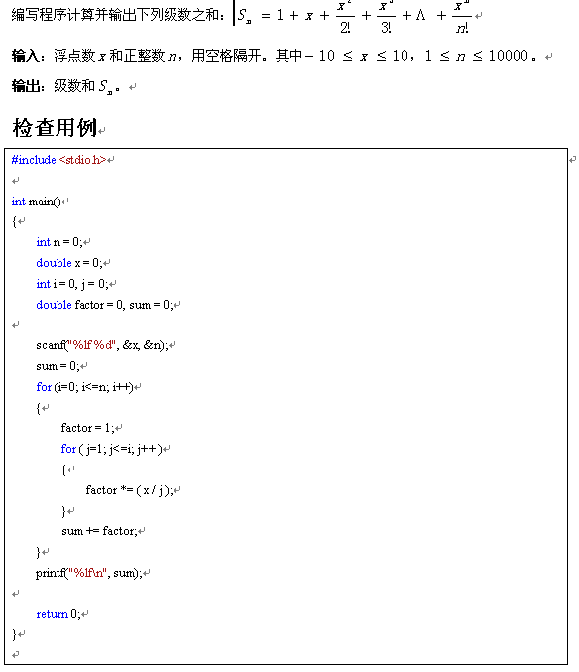

Slide 50
程序员写得的情书
….你变心了，你就像越界的数组和未清理的野指针，难以预料。而我对你态度，就像const变量一样永不改变。我到底做错了什么，你知不知道我的心里也正因使用穷举法寻找解决方案而导致资源耗尽？…..。

